Slide 1
หน่วยที่ 8 การวางแผนสำหรับกิจกรรมธุรกิจดิจิทัล
Mr.Juthawut Chantharamalee
Assistant Professor in Computer Science
(Chairperson of B.Sc. Program in Computer Science) Office. Suan Dusit University, Phone. (+66) 2244-5691 Email. juthawut_cha@dusit.ac.th, jchantharamalee@gmail.com

Slide 2
สาระการเรียนรู้
1. ความหมายของการวางแผน
2. ประโยชน์ของการวางแผน
3. ข้อจำกัดของการวางแผน
4. ลักษณะของการวางแผนที่ดี
5. ความหมายของการวางแผนธุรกิจดิจิทัล

Slide 3
สาระการเรียนรู้
6. ความสำคัญของการวางแผนธุรกิจ
7. วัตถุประสงค์ของการวางแผนธุรกิจดิจิทัล
8. ส่วนประกอบของแผนธุรกิจดิจิทัล
9. ขั้นตอนการวางแผนธุรกิจดิจิทัล
11. สิ่งที่ควรคำนึงถึงในการวางแผนธุรกิจดิจิทัล

Slide 4
จุดประสงค์การเรียนรู้
1. บอกความหมายการวางแผนและการวางแผนธุรกิจได้
2. อธิบายความสำคัญและวัตถุประสงค์ของการเขียนแผนธุรกิจดิจิทัลได้
3. อธิบายขั้นตอนการจัดทำแผนธุรกิจที่มีประสิทธิภาพได้
4. มีเจตคติและกิจนิสัยที่ดีในการปฏิบัติงานด้วยความรับผิดชอบ ซื่อสัตย์ ละเอียดรอบคอบ

Slide 5
สมรรถนะประจำหน่วย
1. แสดงความรู้เกี่ยวกับการวางแผนสำหรับกิจกรรมธุรกิจดิจิทัล
2. แสดงความรู้เกี่ยวกับขั้นตอนการวางแผนธุรกิจดิจิทัล
3. ปฏิบัติในการวางแผนสำหรับกิจกรรมธุรกิจดิจิทัล

Slide 6
ความนำ
การวางแผนสำหรับกิจกรรมธุรกิจดิจิทัล เปรียบเหมือนแผนที่และเข็มทิศ ทำให้มีเส้นทางที่จะเดินอย่างชัดเจนและสามารถปรับเปลี่ยนได้ตามความเหมาะสม เพราะฉะนั้นคนทำธุรกิจดิจิทัลต้องอย่าลืมวางแผนการตลาดให้ดีเพื่อให้แบรนด์ของเราเติบโตอย่างมั่นคง แข็งแกร่ง และสู้กับคู่แข่งบนโลกออนไลน์ได้ในระยะยาว

Slide 7
ความหมายของการวางแผน
การวางแผน (Planning) หมายถึง กระบวนการในการกำหนดทิศทาง เป้าหมาย โดยใช้การคิดและการตัดสินใจ รวมทั้งวัตถุประสงค์ที่ต้องการให้เกิดขึ้นในอนาคตของธุรกิจ โดยเลือกวิธีทำงานที่ดีที่สุด มีประสิทธิภาพมากที่สุด เพื่อให้บรรลุผลตามที่ต้องการภายในเวลาที่กำหนด โดยจะต้องกระทำให้เสร็จสิ้น ก่อนจะมีการดำเนินกิจกรรม

Slide 8
ประโยชน์ของการวางแผน
1. ป้องกันมิให้เกิดปัญหาและความผิดพลาด หรือลดความเสี่ยงที่อาจจะเกิดขึ้นในการ
ปฏิบัติงานในอนาคต
2. ทำให้หน่วยงานมีกรอบหรือทิศทางในการปฏิบัติงานที่ชัดเจนว่าจะทำอะไร ที่ไหน
เมื่อไร อย่างไร และใครทำ ทำให้นักบริหารมีความมั่นใจในการปฏิบัติงานให้บรรลุผล
สำเร็จได้ง่าย

Slide 9
3. ช่วยให้เกิดการประหยัดทรัพยากรทางการบริหาร เช่น คน เงิน วัสดุอุปกรณ์ เวลา ฯลฯ
4. ช่วยให้การปฏิบัติงานรวดเร็ว มีประสิทธิภาพ เพราะมีแผนเป็นแนวทาง “เปรียบเสมือน
เรือที่มีหางเสือ”
5. ช่วยให้การปฏิบัติงานเป็นระบบ นักบริหารสามารถควบคุม ติดตามการปฏิบัติงานได้ง่าย

Slide 10
ข้อจำกัดของการวางแผน (Limit of Planning)
1. ความแม่นยำและถูกต้องของข้อมูลในอนาคตฃ
2. จำกัดความคิดริเริ่มและสร้างสรรค์
3. ก่อให้เกิดปัญหาในสถานการณ์ฉุกเฉิน
4. เสียค่าใช้จ่ายสูง
5. คุณค่าของแผนมีจำกัด

Slide 11
ลักษณะของการวางแผนที่ดี
1. มีความคล่องตัว
2. มีความครอบคลุม
3. ระยะเวลาของแผน
4. มีความคุ้มค่า
5. มีความชัดเจน
6. เป็นรูปแบบตามพิธีการ
7. มีเหตุมีผล
8. มีความสอดคล้อง
9. มีลักษณะปกปิด
10. มีลักษณะเน้นอนาคต
11. มีความต่อเนื่อง

Slide 12
ความหมายของการวางแผนธุรกิจดิจิทัล
การวางแผนธุรกิจดิจิทัล (Digital Business Plan) หมายถึง การใช้ความคิด และความเข้าใจในธุรกิจ รวมถึงการใช้ความรู้เกี่ยวกับการทำการตลาดดิจิทัล (Digital Marketing) โดยเฉพาะการใช้สื่อสังคมออนไลน์ในการทำธุรกิจ เพื่อทำให้ธุรกิจมีความก้าวหน้าและมั่นคงยิ่งขึ้น สามารถดำเนินการและขยายธุรกิจให้กว้างขวางและมีประสิทธิภาพ

Slide 13
ความสำคัญของการวางแผนธุรกิจ
1. เป็นจุดเริ่มต้นความสำเร็จของธุรกิจ
2. จัดหาแหล่งเงินทุน
3. จุดแข็งสำหรับการ

Slide 14
วัตถุประสงค์ของการวางแผนธุรกิจดิจิทัล
1. สร้างตัวตนบนโลกออนไลน์

Slide 15
2. เพิ่มการรับรู้และจดจำแบรนด์

Slide 16
3. ดึงดูดลูกค้าด้วยคอนเทนต์

Slide 17
4. งานภาพและแบนเนอร์

Slide 18
5. ปรับกลุ่มเป้าหมายให้ตรงจุด

Slide 19
6. การทำโฆษณาหรือประชาสัมพันธ์

Slide 20
7. ความรวดเร็วของการบริการ

Slide 21
ส่วนประกอบของแผนธุรกิจดิจิทัล
1. บทสรุปบทบริหาร
2. ความเป็นมาของธุรกิจ
3. การวิเคราะห์ความเสี่ยงและโอกาส
4. แผนการตลาด
5. แผนการดำเนินงาน
6. แผนการเงิน
7. แผนฉุกเฉิน

Slide 22
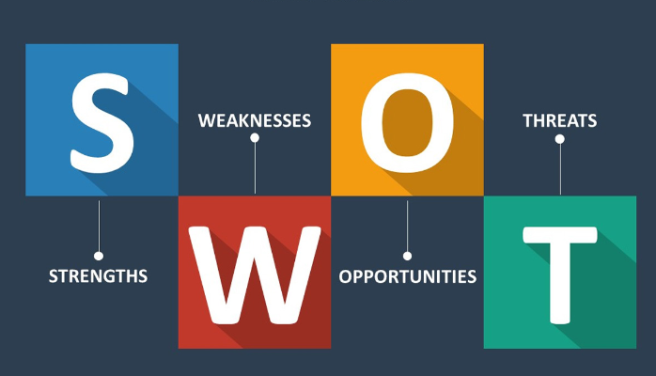
ขั้นตอนการวางแผนธุรกิจดิจิทัล
1. การวิเคราะห์สถานการณ์

Slide 23
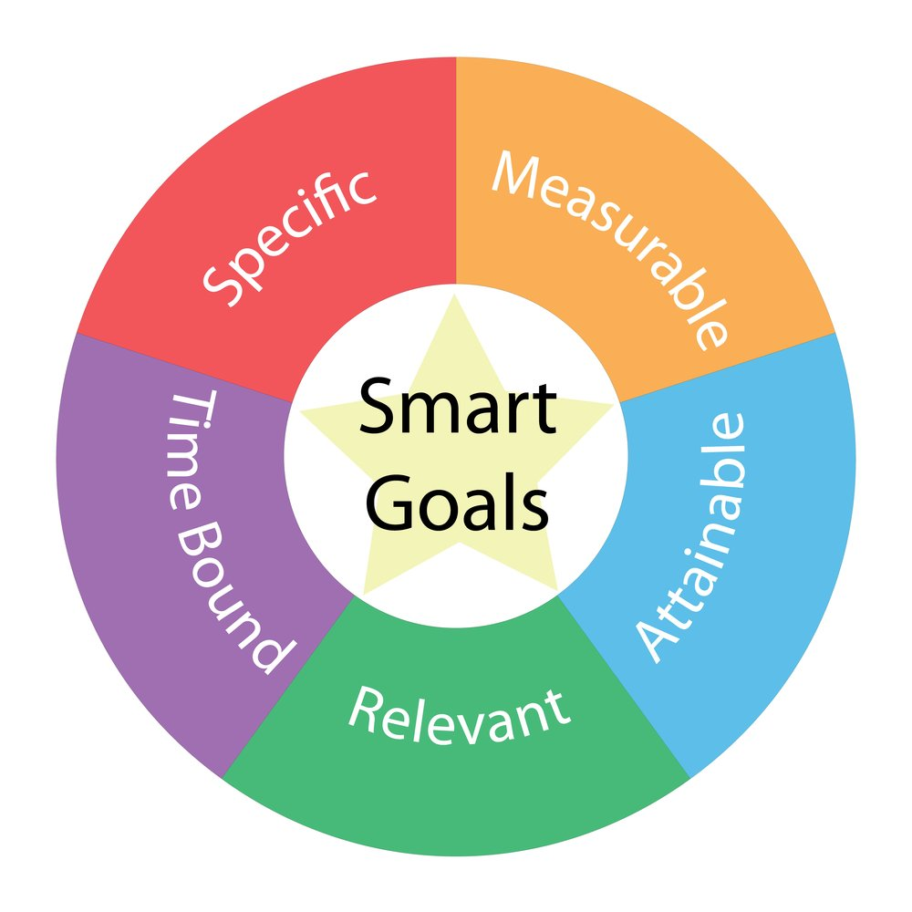
2. กำหนดเป้าหมายการตลาดดิจิทัล

Slide 24
3. กำหนดกลยุทธ์ทางการตลาด
1. Keyword Research
2. Content Calendar
3. Social Posting

Slide 25
4. เทคนิคและการใช้กลยุทธ์แบบดิจิทัล
1. E-Mail
2. Marketing Campaigns
3. Social Media
4. CRM
5. การวัดผลลัพธ์และตัวชี้วัด

Slide 26
สิ่งที่ควรคำนึงถึงในการวางแผนธุรกิจดิจิทัล
1. ทำความเข้าใจว่าลูกค้าตัดสินใจซื้อสินค้าเพราะอะไร
2. กำหนดวัตถุประสงค์ของการใช้โซเชียลมีเดีย รวมทั้งการใช้ KPI ในการวัดผล
3. กำหนดพันธมิตรและเป้าหมาย
4. เลือกแพลตฟอร์มโซเชียลมีเดียให้ตรงกับกลุ่มเป้าหมาย
5. ค้นหาหัวข้อคอนเทนต์ให้ตรงกับความต้องการของลูกค้า

Slide 27
6. ตัดสินใจเลือกประเภทเนื้อหาที่ต้องการนาสร้างคอนเทนต์
7. สร้างปฏิทินสำหรับเนื้อหา
8. ลงมือจัดทำคอนเทนต์ทั้งหมดตามที่กำหนดไว้
9. กระจายคอนเทนต์ในแพลตฟอร์ม
10. สร้างความผูกพันไว้ใจกับลูกค้า
11. วัดผลลัพธ์

Slide 28
สรุปประเด็นสำคัญ
การวางแผน (Planning) หมายถึง กระบวนการในการกำหนดทิศทาง เป้าหมาย โดยใช้การคิดและการตัดสินใจ รวมทั้งวัตถุประสงค์ที่ต้องการให้เกิดขึ้นในอนาคตของธุรกิจ โดยเลือกวิธีทำงานที่ดีที่สุด
การวางแผนจะมีประโยชน์ คือ ป้องกันมิให้เกิดปัญหาและความผิดพลาด ทำให้หน่วยงานมีกรอบหรือทิศทางในการปฏิบัติงานที่ชัดเจน ช่วยให้เกิดการประหยัดทรัพยากรทางการ ช่วยให้การปฏิบัติงานรวดเร็ว ช่วยให้การปฏิบัติงานเป็นระบบ

Slide 29
การวางแผนธุรกิจดิจิทัล (Digital Business Plan) หมายถึง การใช้ความคิด และความเข้าใจในธุรกิจ รวมถึงการใช้ความรู้เกี่ยวกับการทำการตลาดดิจิทัล (Digital Marketing) ซึ่งการวางแผนธุรกิจดิจิทัลมีวัตถุประสงค์คือ สร้างตัวตนบนโลกออนไลน์ เพิ่มการรับรู้และจดจำแบรนด์
เมื่อตัวตนของแบรนด์ชัดเจนและมีความเป็นเอกลักษณ์มากพอ ต้องพยายามเน้นด้วยการออกแบบโลโก้ ดึงดูดลูกค้าด้วยคอนเทนท์ งานภาพและแบนเนอร์สวยงาม ปรับกลุ่มเป้าหมายให้ตรงจุด การทำโฆษณาหรือประชาสัมพันธ์ให้เด่นชัด

